Slide 1
РОДИТЕЛЬСКОЕ СОБРАНИЕ БУДУЩИХ ПЕРВОКЛАССНИКОВ

Slide 2
НАШИ КОНТАКТЫ: Директор школы Минкеева Ирина Николаевна заместитель директора по УР (начальные классы) Михайлова Ольга Николаевна
телефон: 417-52-65
сайт: http://school285.ru
адрес: Санкт-Петербург г, Пограничника Гарькавого ул, д 46, корп 4, литер а,
e-mail: school285@obr.gov.spb.ru

Slide 3
НОРМАТИВНО-ПРАВОВАЯ БАЗА ОБРАЗОВАТЕЛЬНОГО ПРОЦЕССА:
Федеральный закон "Об образовании в Российской Федерации" от 29.12.2012 N 273-ФЗ
Федеральный государственный образовательный стандарт начального общего образования (утв. приказом Министерства образования и науки РФ от 6 октября 2009 г. N 373)
Устав ГБОУ СОШ № 285
Нормативные документы: приказы, распоряжения, локальные акты

Slide 4
Распоряжение Комитета по образованию Правительства Санкт-Петербурга от 30.10.2013 N 2524-р "Об утверждении методических рекомендаций "О порядке привлечения и использования средств физических и(или) юридических лиц и мерах по предупреждению незаконного сбора средств с родителей (законных представителей) обучающихся, воспитанников государственных образовательных организаций Санкт-Петербурга"
3. При привлечении средств, полученных от приносящей доход деятельности, добровольных пожертвований и целевых взносов физических и(или) юридических лиц:
3.4. Не допускать принуждения со стороны работников образовательной организации и родительской общественности к внесению добровольных пожертвований родителями (законными представителями) обучающихся, воспитанников образовательной организации.
3.5. Запретить работникам образовательной организации сбор наличных денежных средств с родителей (законных представителей) обучающихся, воспитанников.
3.6. Не допускать неправомочных действий коллегиальных органов управления образовательной организацией, в том числе советов родителей (законных представителей) несовершеннолетних обучающихся, в части привлечения дополнительных средств родителей (законных представителей) обучающихся, воспитанников образовательной организации.

Slide 5
Положение о школьной форме ГБОУ СОШ №285
П.4.3.1. Комплект одежды для учащихся начальной школы состоит из следующих элементов одежды:
Низ: юбка, классические брюки черного или синего цвета;
Верх: темно-синяя жилетка или кардиган с однотонной блузой (рубашкой) неярких цветов.
Для девочек допускается сарафан темно-синего цвета.
Наличие пиджака и галстука по желанию.

Slide 6
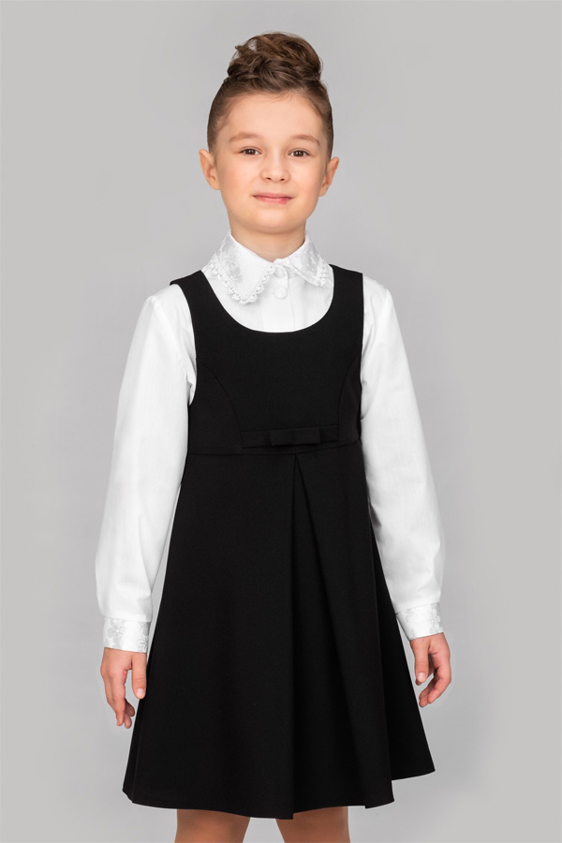
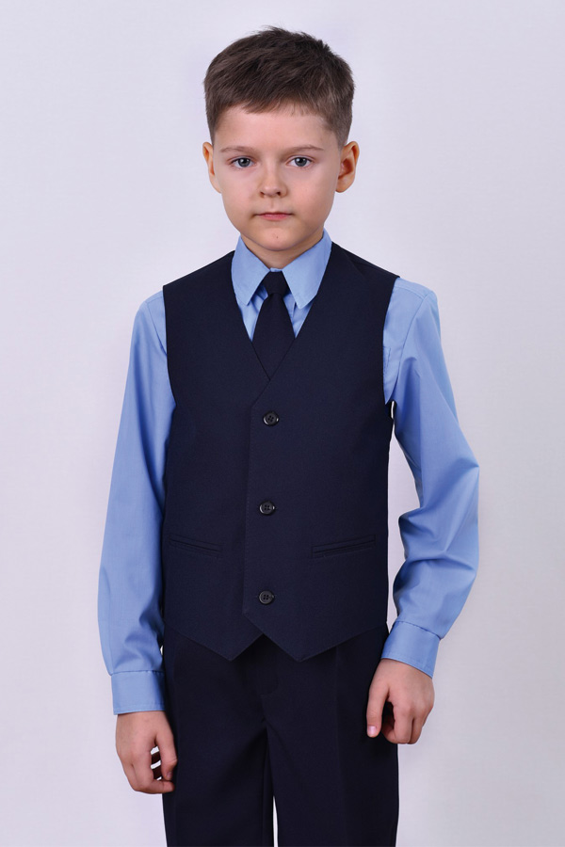
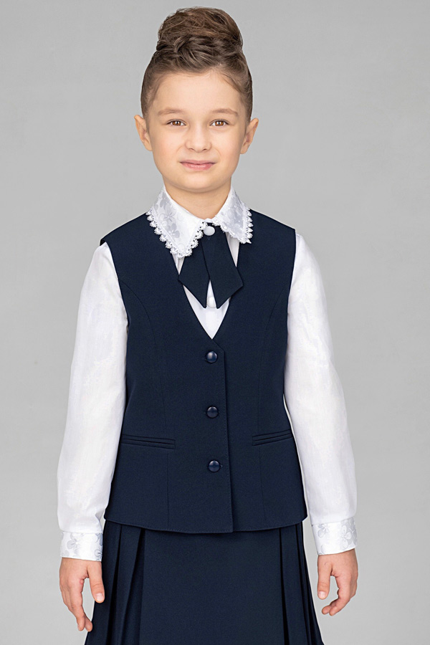
п.4.4. У всех учащихся обязательно наличие
сменной обуви.
Обувь должна быть чистая, подобающая деловому классическому стилю одежды.

Slide 7
Льготное питание
ЛЬГОТНОЕ ПИТАНИЕ С КОМПЕНСАЦИЕЙ 100% ЕГО СТОИМОСТИ ПРЕДОСТАВЛЯЕТСЯ ОБУЧАЮЩИМСЯ СЛЕДУЮЩИХ КАТЕГОРИЙ:
МАЛООБЕСПЕЧЕННЫХ СЕМЕЙ;
МНОГОДЕТНЫХ СЕМЕЙ;
ДЕТИ-СИРОТЫ И ДЕТИ, ОСТАВШИЕСЯ БЕЗ ПОПЕЧЕНИЯ РОДИТЕЛЕЙ;
ИНВАЛИДОВ;
ОБУЧАЮЩИХСЯ ПО АДАПТИРОВАННОЙ ОБРАЗОВАТЕЛЬНОЙ ПРОГРАММЕ;
НАХОДЯЩИЕСЯ В ТРУДНОЙ ЖИЗНЕННОЙ СИТУАЦИИ.
ЛЬГОТНОЕ ПИТАНИЕ ДЛЯ ШКОЛЬНИКОВ С ОПЛАТОЙ РОДИТЕЛЯМИ 30% ЕГО СТОИМОСТИ ПРЕДОСТАВЛЯЕТСЯ ОБУЧАЮЩИМСЯ СЛЕДУЮЩИХ КАТЕГОРИЙ:
ОБУЧАЮЩИМСЯ 1-4 КЛАССОВ.

Slide 8
Учебно-методический комплекс «школа россии»

Slide 9
Внеурочная деятельность
Социальное направление
Общеинтеллектуальное направление
Духовно-нравственное направление
Спортивно-оздоровительное направление
Общекультурное направление

Slide 10
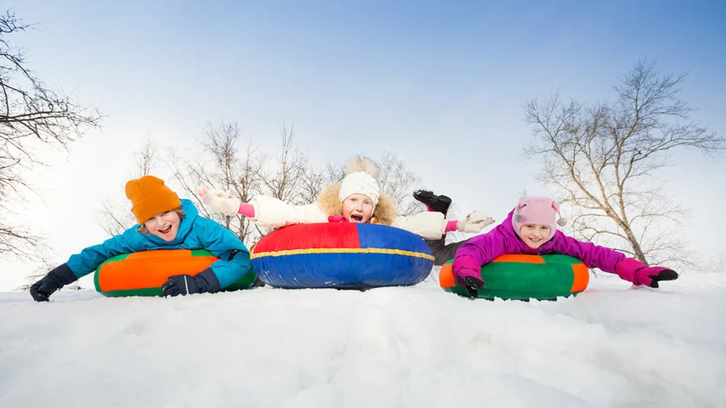
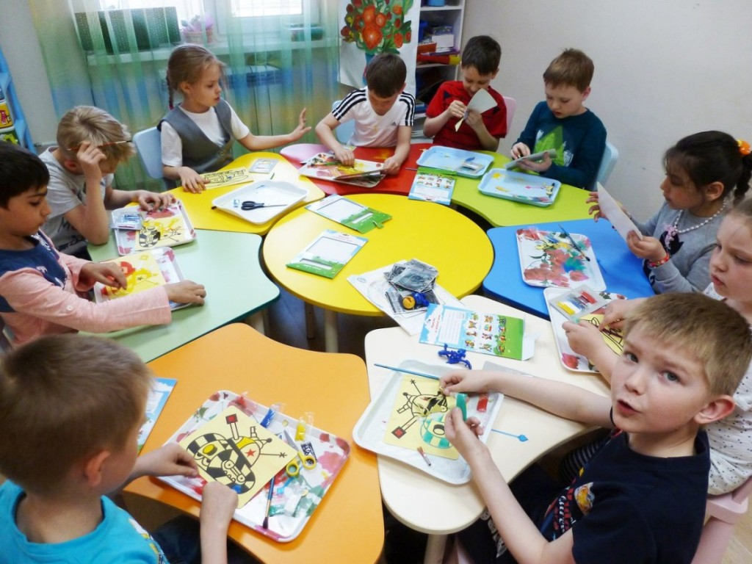
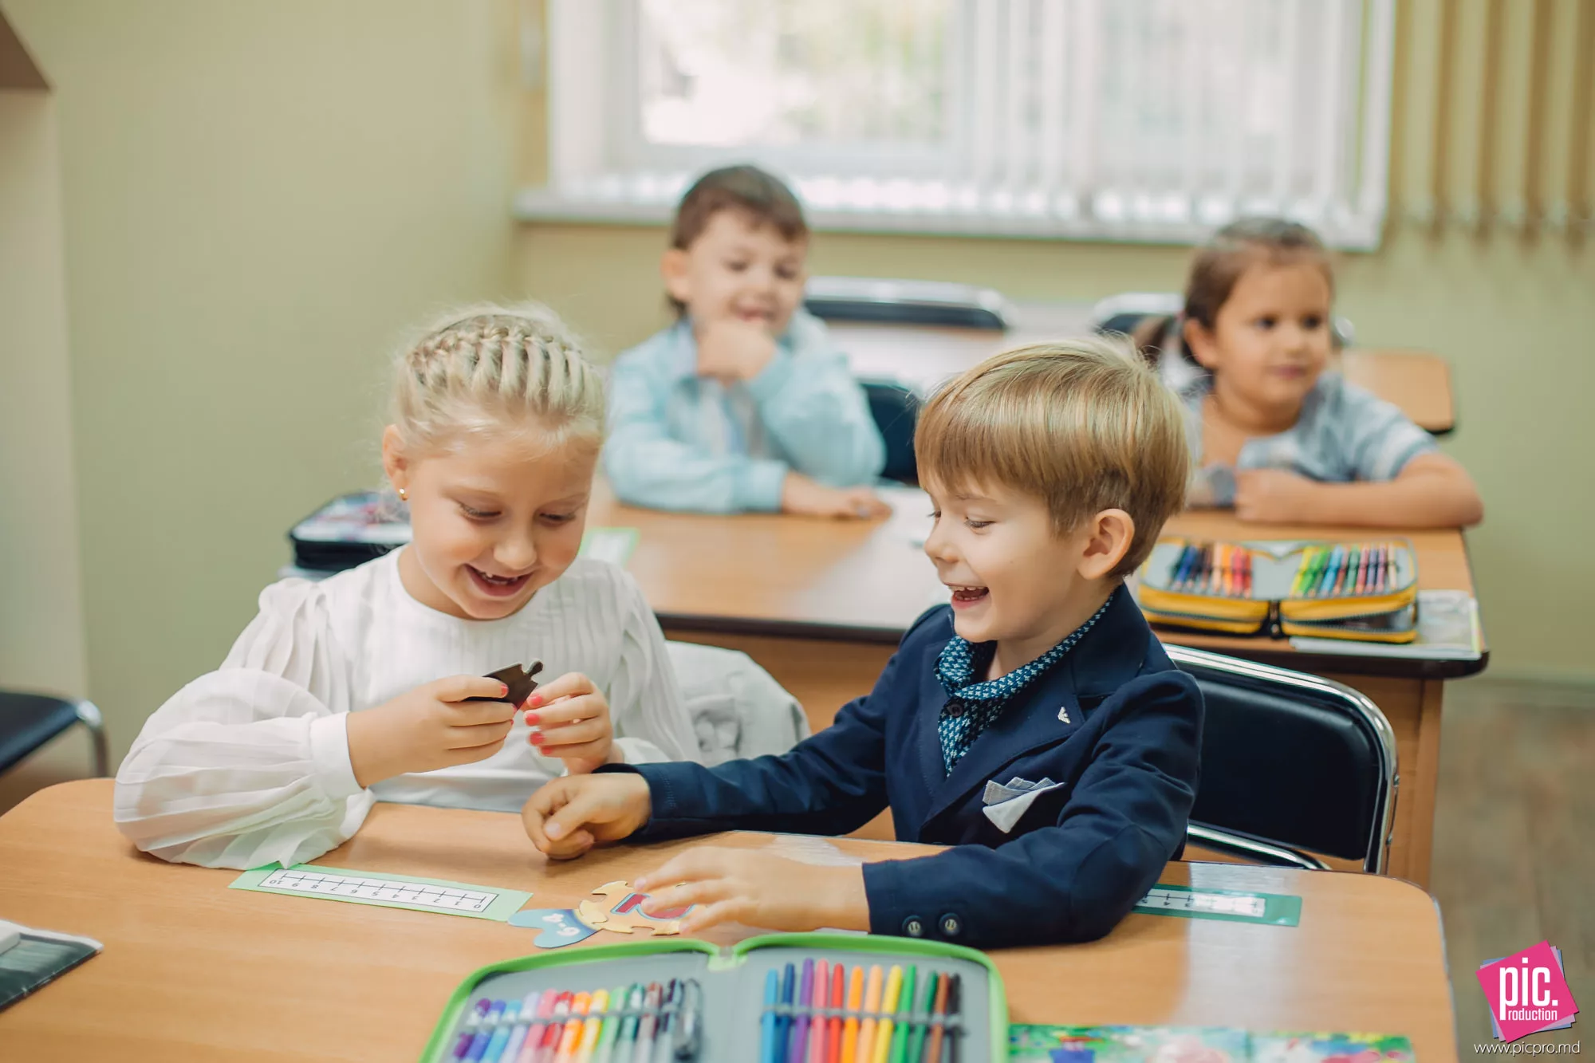
Организация досуга детей
Группа продленного дня
Отделение дополнительного образования детей

Slide 11
Что нужно приготовить к учебному году для первоклассника (примерный перечень)
Папка для рисования на молнии
(подписать фамилию с двух боковых сторон маркером)
Папка для акварели .Отдельные листы для рисования(не менее 40 шт.)
3 кисточки № 1,3, 5 (толстая, средняя, тонкая)
Краски медовые акварельные 24 цвета
Стаканчик для воды подписанный
Восковые мелки
Клеёнка 50Х50, тряпочка
Гуашь (белый цвет обязателен) не менее 8 цветов
Все принадлежности подписать.

Slide 12
Папка для уроков технологии на молнии (подписать фамилию с двух боковых сторон маркером)
Ножницы с тупыми концами
Линейка 20 см
Карандаш простой
Клей-карандаш
2 коробки пластилина( по 24 цвета), стеки, доска
3 набора цветной бумаги(листы должны быть отдельными)
3 набора цветного картона формата А4
Все принадлежности и инструменты подписать.

Slide 13
Тетради в клетку 10 шт., в косую узкую линейку 10 шт.(простые зелёные ,без рисунков ,12 листов)
Обложки для тетрадей, учебников прозрачные.
1 тетрадь в крупную клетку для печатания
Пенал:
2 простые ручки с синей пастой, 1 ручка с зелёной пастой, , 2 простых карандаша, линейка 20см, резинка, точилка, цветные карандаши(6 шт.) Все принадлежности и инструменты подписать.
Закладка-ленточка (тесьма)в учебники , прописи.(когда получат учебники, их вклеить)
Веер с цифрами до 10.
Обувь на светлой подошве, не пачкающая пол.
Всю одежду (включая верхнюю,шапки, шарфы,штаны) и обувь (уличную ,сменную, спортивную) подписать.

